Slide 1
Магнитное поле и его графическое изображение. Однородное и неоднородное поле .
Выполнила:
Учитель физики “МБОУ СОШ №1”
Шпель Наталья Алексеевна..

Slide 2
Цели урока:
Узнать о существовании магнитного поля вокруг проводника с электрическим током.
Овладеть понятием линий магнитного поля постоянного полосового магнита и прямолинейного проводника с током.
Ознакомиться с неоднородными и однородными магнитными полями.
Рассмотреть магнитное поле соленоида.

Slide 3
Задачи урока:
Повторим и вспомним:
Что такое электрическое поле
Свойства электрического поля
Что такое магнитное поле
Свойства магнитного поля
Мы узнаем:
Однородное магнитное поле
Неоднородное магнитное поле
Закрепим понятие линий магнитного поля

Slide 4
Основные свойства электрического поля:
Действует на электрические заряды с некоторой силой.
Порождается электрическими зарядами.
Особый вид материи, посредствам которого взаимодействуют электрические заряды.

Slide 5
Основные свойства магнитного поля:
Магнитное поле порождается электрическими токами (движущимися зарядами)
Магнитное поле действует на движущиеся электрические заряды, проводники с током и магниты.
Особый вид материи, посредствам которого взаимодействуют проводники с током и магниты

Slide 6
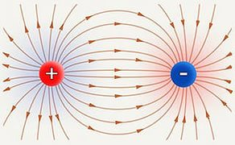
Линии электрического поля

Slide 7
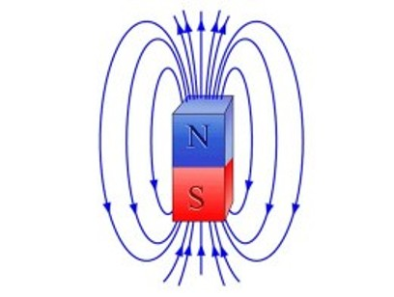
Магнитные линии - это воображаемые линии, вдоль которых расположились бы маленькие магнитные стрелки, помещенные в магнитное поле.

Slide 8
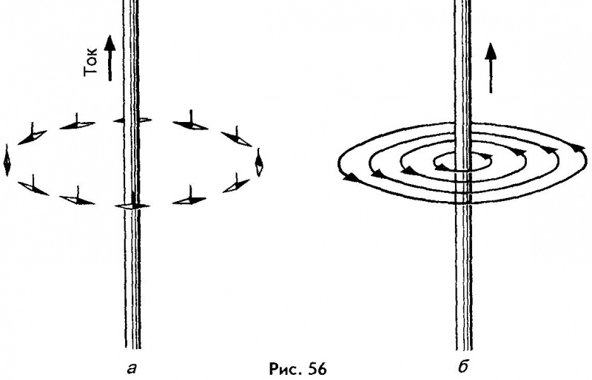
Линии магнитного поля проводника с током

Slide 9
Неоднородное и однородное магнитное поле
Неоднородное - магнитные линии искривлены, их густота меняется от точки к точке. Сила, с которой поле действует на стрелку, меняется по модулю и направлению.
Однородное – магнитные линии параллельны друг другу и расположены с одинаковой густотой. Сила действия на магнитную стрелку одинакова по модулю и направлению.

Slide 10
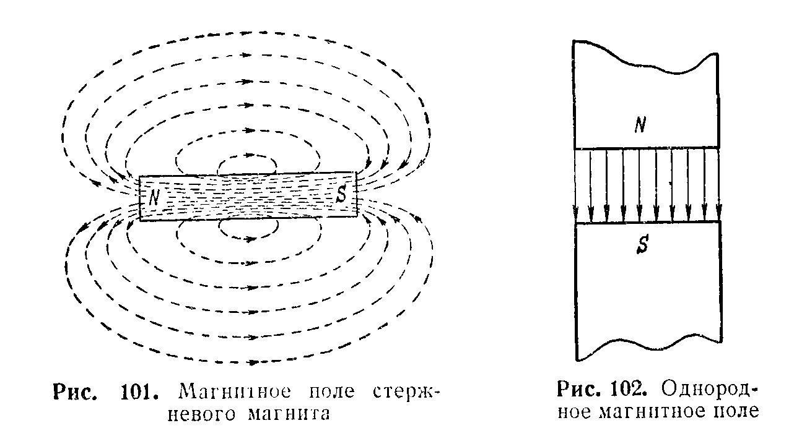
Неоднородное Однородное

Slide 11
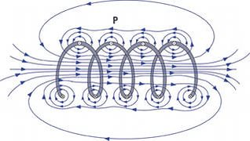
Магнитное поле соленоида

Slide 13
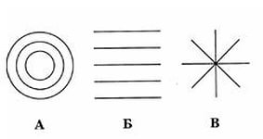
Подумай и ответь:
Какой из приведенных рисунков правильно изображает линии однородного магнитного поля? Неоднородного магнитного поля?

Slide 14
Домашнее задание:
§§ 42,43.
Упр.34(2).

